Slide 1
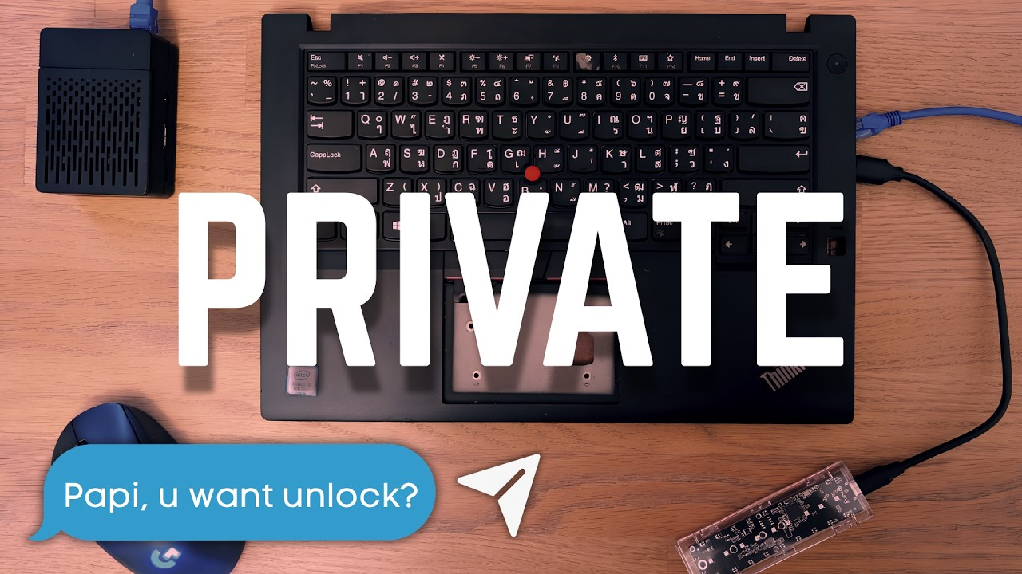
DREAMLABS COLLECTOR
Building the Ultimate Privacy Home Server
본 영상은 디지털 주권 회복을 목표로 구형 노트북을 활용하여 개인화된 리눅스 홈 서버를 구축하는 과정을 상세히 안내합니다. 구독료나 빅테크 의존 없이 파일, 노트, 비밀번호, 사진 등 모든 데이터를 직접 소유하고 관리할 수 있는 방법을 제시합니다. 시스템 암호화, 원격 접속, 컨테이너화, 파일 동기화, 사진 관리, 비밀번호 관리, 보안 강화 및 백업 전략까지 포괄적인 내용을 다룹니다. 특히 systemd를 사용하지 않는 Devuan Linux와 OpenRC를 선택한 이유, Coreboot 펌웨어 설치의 이점 등을 설명하며, 궁극적으로 개인 데이터 통제권을 되찾는 것을 강조합니다.
CHANNEL
VIDEO ID
The Rad Lectures
oCdoagCmaPc
source: https://www.youtube.com/watch?v=oCdoagCmaPc | video_id: oCdoagCmaPc | generated: 2026-06-05T16:10:13Z

Slide 2
Executive Summary
영상 시청 전 빠른 정보 습득을 위한 요약
SUMMARY
본 영상은 디지털 주권 회복을 목표로 구형 노트북을 활용하여 개인화된 리눅스 홈 서버를 구축하는 과정을 상세히 안내합니다. 구독료나 빅테크 의존 없이 파일, 노트, 비밀번호, 사진 등 모든 데이터를 직접 소유하고 관리할 수 있는 방법을 제시합니다. 시스템 암호화, 원격 접속, 컨테이너화, 파일 동기화, 사진 관리, 비밀번호 관리, 보안 강화 및 백업 전략까지 포괄적인 내용을 다룹니다. 특히 systemd를 사용하지 않는 Devuan Linux와 OpenRC를 선택한 이유, Coreboot 펌웨어 설치의 이점 등을 설명하며, 궁극적으로 개인 데이터 통제권을 되찾는 것을 강조합니다.
source: https://www.youtube.com/watch?v=oCdoagCmaPc | video_id: oCdoagCmaPc | generated: 2026-06-05T16:10:13Z

Slide 3
Video Structure
영상 구성과 논리 흐름
01
00:00 - 소개 및 영상 목표 제시
02
01:56 - 셀프 호스팅 및 보안의 중요성 설명
03
03:26 - 사용 하드웨어 소개 (ThinkPad T480)
04
04:38 - 구독 서비스 탈피 및 자체 호스팅의 장점
05
05:55 - Devuan Linux 선택 이유 (systemd-free)
06
06:01 - 시스템 암호화 및 원격 접속 설정 (Dropbear)
source: https://www.youtube.com/watch?v=oCdoagCmaPc | video_id: oCdoagCmaPc | generated: 2026-06-05T16:10:13Z

Slide 4
Key Ideas
정보게시물로 전환할 핵심 아이디어
01
디지털 주권: 개인 데이터에 대한 완전한 통제권 확보
02
구독 경제 탈피: 월별/연간 구독료 지출 없이 서비스 이용
03
보안 강화: 시스템 암호화, 안전한 원격 접속, 펌웨어 수준 보안
04
데이터 소유권: 파일, 사진, 비밀번호 등 모든 정보를 직접 관리
05
오픈 소스 활용: Devuan, OpenRC, Podman, Syncthing 등 오픈 소스 도구 중심 구축
06
개인 맞춤형 서비스: Immich, Vaultwarden 등으로 필요에 맞는 서비스 구성
source: https://www.youtube.com/watch?v=oCdoagCmaPc | video_id: oCdoagCmaPc | generated: 2026-06-05T16:10:13Z

Slide 5
DreamLabs Application
DreamLabs 내부 적용 관점
01
개인 정보 보호 강화 솔루션 개발: 영상에서 제시된 기술 스택을 기반으로, 사용자가 자신의 데이터를 안전하게 관리할 수 있는 클라우드 대안 서비스 프로토타입 개발
02
중소기업 대상 프라이빗 클라우드 구축 컨설팅: 영상의 홈 서버 구축 원리를 응용하여, 비용 효율적이면서도 데이터 보안을 강화할 수 있는 중소기업 맞춤형 프라이빗 클라우드 구축 방안 제시
03
오픈 소스 기반 보안 기술 연구: Devuan, Coreboot, LUKS 등 영상에서 언급된 시스템 레벨의 오픈 소스 보안 기술들을 심층 분석하고, 이를 활용한 새로운 보안 아키텍처 연구
source: https://www.youtube.com/watch?v=oCdoagCmaPc | video_id: oCdoagCmaPc | generated: 2026-06-05T16:10:13Z

Slide 6
Verification Required
모델 추론/metadata 한계/원본 확인 필요
01
Coreboot 펌웨어 설치 과정의 복잡성 및 잠재적 위험성: 영상에서 Coreboot 설치를 권장하지만, 실제 설치 과정의 난이도와 발생 가능한 하드웨어 손상 위험에 대한 추가적인 검증 필요
02
Devuan Linux 및 OpenRC의 장기적인 안정성 및 지원: systemd를 대체하는 배포판 및 init 시스템의 커뮤니티 지원 규모와 향후 업데이트 및 보안 패치 지원 지속성에 대한 확인 필요
03
각 서비스(Immich, Vaultwarden 등)의 보안 감사 및 취약점 현황: 영상에서 소개된 각 서비스들의 최신 보안 감사 결과 및 알려진 취약점 현황에 대한 추가 조사 필요
04
Tailscale 및 Headscale의 네트워크 구성 복잡성: 외부에서의 안전한 접속을 위한 Tailscale/Headscale 설정의 실제 구현 난이도 및 네트워크 환경에 따른 호환성 검증 필요
source: https://www.youtube.com/watch?v=oCdoagCmaPc | video_id: oCdoagCmaPc | generated: 2026-06-05T16:10:13Z

Slide 7
Source & Download Metadata
게시물과 문서 산출물 추적 정보
METADATA
Title: Building the Ultimate Privacy Home Server
Channel: The Rad Lectures
Video ID: oCdoagCmaPc
Source URL: https://www.youtube.com/watch?v=oCdoagCmaPc
Playlist ID: PLHwM6idVO2zyqi2IZeDAiP5QBqRXd2Zyh
Generated at: 2026-06-05T16:10:13Z
Source basis: metadata_and_model_inference
source: https://www.youtube.com/watch?v=oCdoagCmaPc | video_id: oCdoagCmaPc | generated: 2026-06-05T16:10:13Z

